Slide 1
Обработка большого массива данных (Задание № 14)
Мамаджанова Ю.А.
ГБОУ СОШ с. Георгиевка

Slide 2
Microsoft Excel | Назначение формулы
СУММ | Суммирует аргументы
СУММЕСЛИ | Суммирует ячейки, заданные указанным условием
СУММЕСЛИМН | Суммирует ячейки, удовлетворяющие заданному набору условий
СЧЁТ | Подсчитывает количество ячеек в диапазоне, который содержит числа
СЧЁТЕСЛИ | Подсчитывает количество ячеек, удовлетворяющих заданному условию
СЧЁТЕСЛИМН | Подсчитывает количество непустых ячеек в диапазоне, удовлетворяющих заданному набору условий
СРЗНАЧ | Возвращает среднее арифметическое аргументов
СРЗНАЧЕСЛИ | Вычисляет среднее арифметическое для ячеек, заданных указанным условием
СРЗНАЧЕСЛИМН | Вычисляет среднее арифметическое для ячеек, удовлетворяющих заданному набору условий
ЕСЛИ | Проверяет, выполняется ли условие, и возвращает одно значение, если оно выполняется, и другое, если нет
И | Проверяет, все ли аргументы имеют значение ИСТИНА, и возвращает значение ИСТИНА, если истинны все аргументы
ИЛИ | Проверяет, имеет ли аргументы хотя бы один из аргументов значение ИСТИНА или ЛОЖЬ. Значение ЛОЖЬ возвращается только в том случае, если все аргументы имеют значение ЛОЖЬ

Slide 3
Задание № 14 из сборника «ОГЭ-2021» Л.Н. Евич

Slide 4
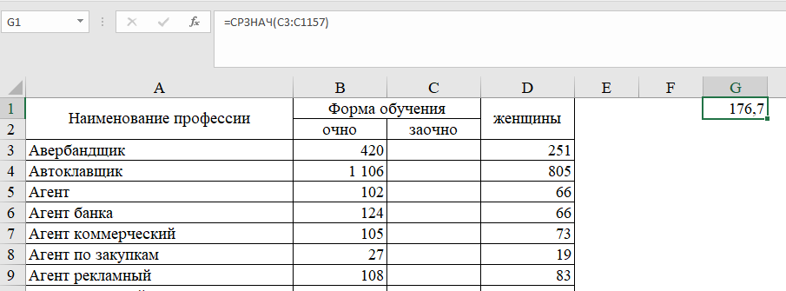
Задание № 14 из сборника «ОГЭ-2021» Л.Н. Евич
№1. Найдите среднее количество обучившихся по заочной форме(в расчёте на одну профессию среди только тех профессий, по которым проводилось заочное обучение).
G1=СРЗНАЧ(C3:C1157)

Slide 5
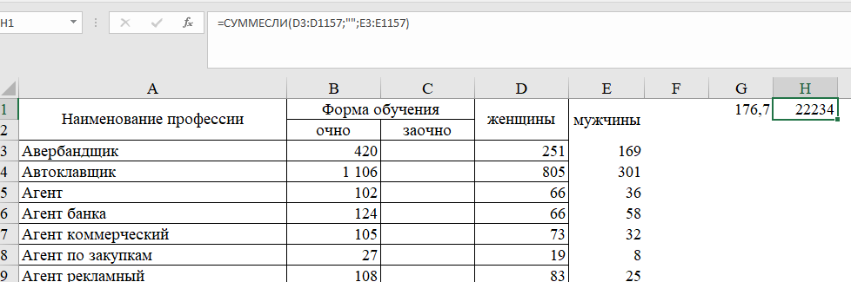
Задание № 14 из сборника «ОГЭ-2021» Л.Н. Евич
№2. Определите количество мужчин, обученных (очно и заочно) по профессиям, по которым женщины не обучались
Е3=B3+C3-D3 (находим сколько обучалось мужчин)
Н1=СУММЕСЛИ(D3:D1157;"";E3:E1157)

Slide 6
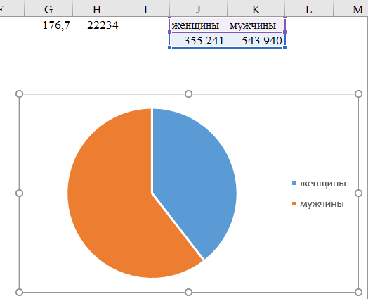
Задание № 14 из сборника «ОГЭ-2021» Л.Н. Евич
№3. Постройте круговую диаграмму, отображающую соотношение обученных женщин и мужчин суммарно по всем формам обучения
J2=СУММ(D3:D1157)
К2=СУММ(Е3:Е1157)
Выделяем диапазон
J1:К2 и выбираем
в меню Вставка –
Диаграмма - Круговая

Slide 7
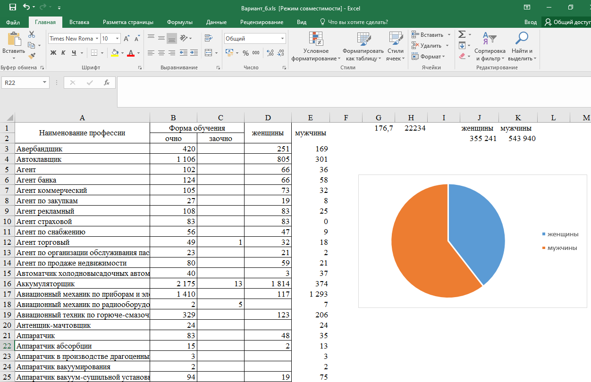
Полное решение задачи

Slide 8
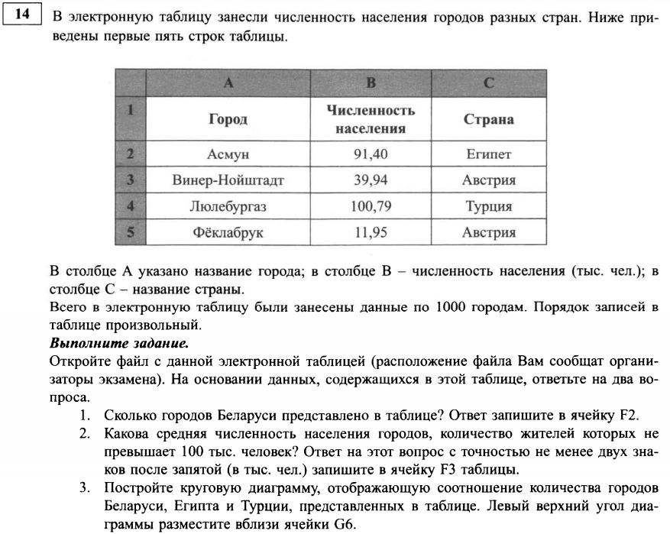
Задание № 14 из сборника «ОГЭ-2020» под ред. В.Р. Лещинер, Ю.С. Путимцева

Slide 9
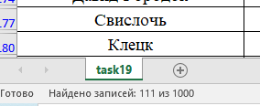
Задание № 14 из сборника «ОГЭ-2020» под ред. В.Р. Лещинер, Ю.С. Путимцева
№1. «Сколько городов Беларуси представлено в таблице»
Выделяем ячейку с названием столбца (C1)
Выбираем в меню Главная– Сортировка и фильтр – Фильтр
В столбце С оставляем галочку только напротив Беларусь
Нажимаем ОК
Записываем результат в ячейку F2

Slide 10
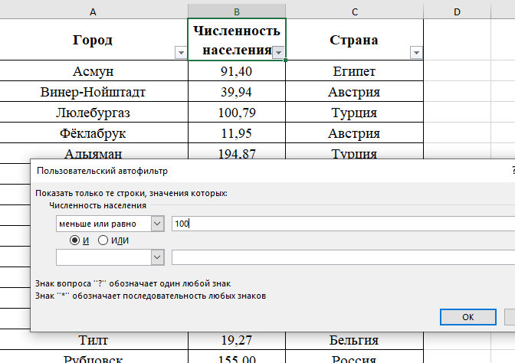
Задание № 14 из сборника «ОГЭ-2020» под ред. В.Р. Лещинер, Ю.С. Путимцева
№2. «Какова средняя численность населения городов, количество жителей которых не превышает 100 тыс. человек»
Выделяем 1 строку
Выбираем в меню Главная – Сортировка и фильтр – Фильтр
В столбце B выбираем Числовые фильтры меньше или равно 100
Нажимаем ОК
5. Выделяем столбец В
6. На панели задач видим: количество записей, сумму в этих ячейках и среднее значение.
7. Записываем среднее значение в нужную ячейку.

Slide 11
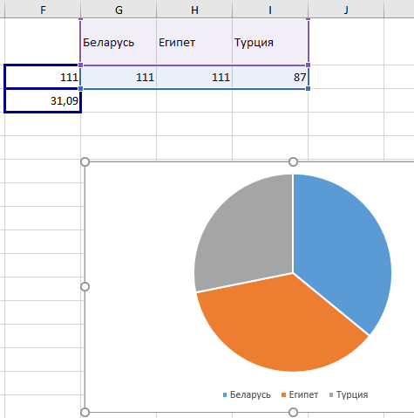
Задание № 14 из сборника «ОГЭ-2020» под ред. В.Р. Лещинер, Ю.С. Путимцева
№3. «Постройте круговую диаграмму, отображающую соотношение количество городов Беларуси, Египта и Турции»
В столбце С оставляем галочку только напротив Беларусь (Турция, Египет)
На панели задач видим количество записей удовлетворяющих условию.
Записываем значение в нужные ячейки.
Выделяем диапазон G1:I2 и строим круговую диаграмму.

Slide 12
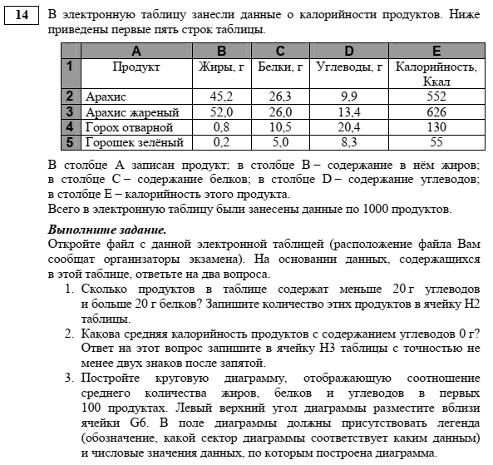
Задание № 14 из открытого 1 варианта

Slide 13
Задание № 14 из открытого 1 варианта
№1. «Сколько продуктов в таблице содержат меньше 20г углеводов и больше 20г белков»
Выделяем 1 строку
Выбираем в меню Главная – Сортировка и фильтр – Фильтр
В столбце D выбираем Числовой фильтр
Нажимаем ОК
В столбце С выбираем Числовой фильтр (больше)
Записываем результат в ячейку Н2

Slide 14
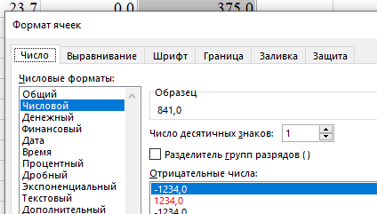
Задание № 14 из открытого 1 варианта
№2. «Какова средняя калорийность продуктов с содержанием углеводов 0г»
Выделяем 1 строку
Выбираем в меню Главная – Сортировка и фильтр – Фильтр
В столбце D оставляем галочку только напротив 0,0
Нажимаем ОК
5. Выделяем столбец Е
6. На панели задач видим: количество записей, сумму в этих ячейках и среднее значение. Обращаем внимание, что точность сейчас – 1 знак после запятой, а нам нужно минимум 2, поэтому в выделенных ячейках меняем формат (Формат ячеек – Числовой – Число десятичных знаков – 2)
7. Получаем нужную точность и записываем среднее значение в нужную ячейку.

Slide 15
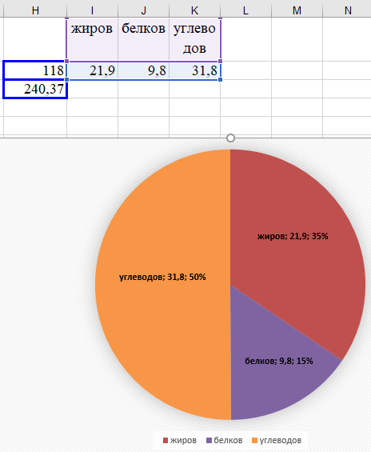
Задание № 14 из открытого 1 варианта
№3. «Постройте круговую диаграмму, отображающую соотношение среднего количества жиров, белков и углеводов в первых 100 продуктах»
В столбце В выделяем нужное количество записей (диапазон В2:В101)
На панели задач видим количество записей удовлетворяющих условию.
Записываем значение в нужные ячейки.
Аналогично для столбцов С и D
Выделяем диапазон I1:K2 и строим круговую диаграмму, выбирая нужный макет.

Slide 16
Спасибо за внимание!

